Slide 1
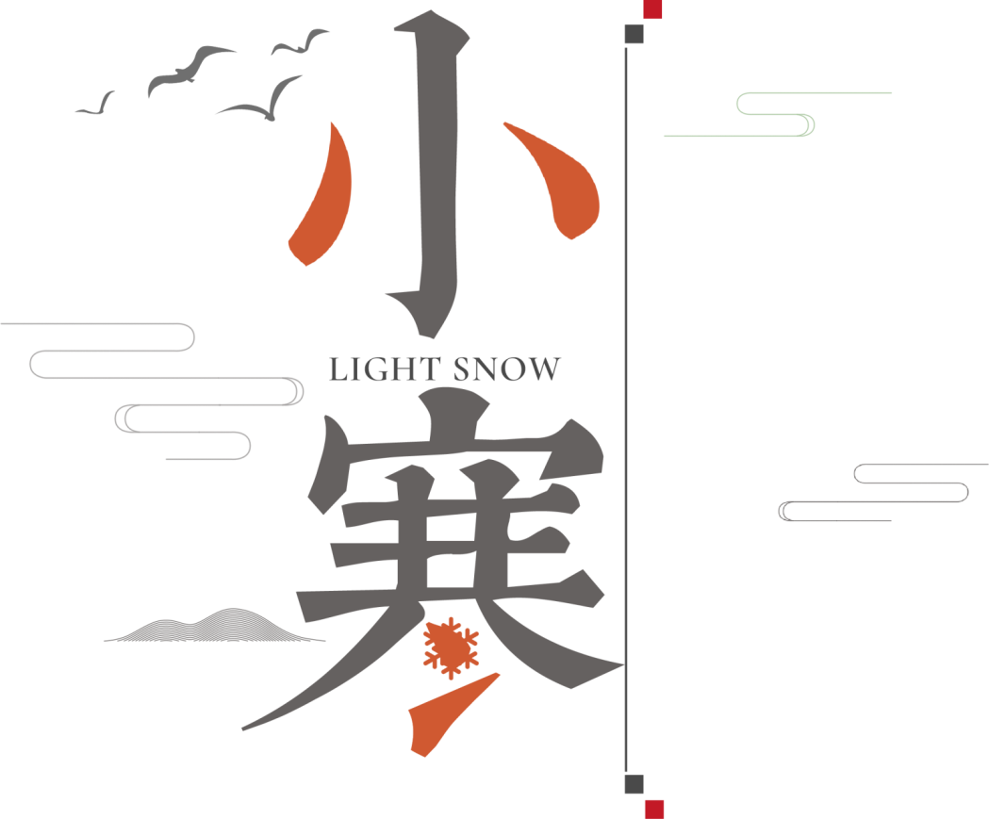
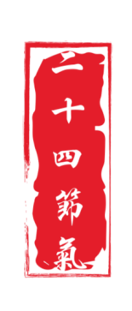

Slide 2
目录
CONTENT
小寒简介
01
小寒风俗
02
小寒诗词
03
小寒养生
04

Slide 3
01
小寒简介
小寒，为农历二十四节气中的第23个节气，也是冬季的第五个节气，标志着冬季时节的正式开始。当太阳到达黄经285°(小寒)时，对于神州大地而言，标志着一年中最寒冷的日子到来了。

Slide 4
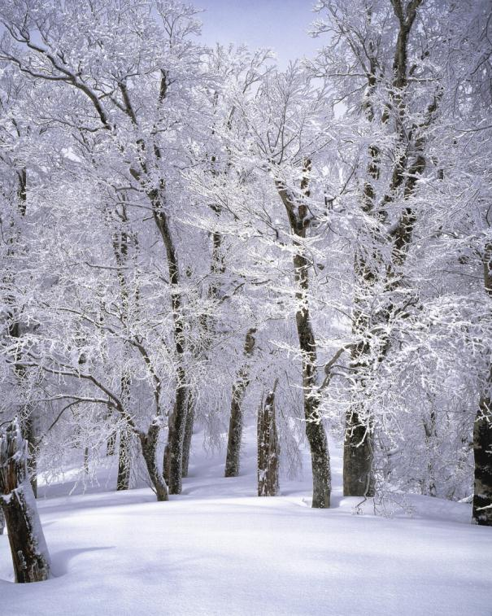
小寒简介
小寒简介
小寒，十二月节。月初寒尚小，故云。月半则大矣。小寒之日雁北乡，又五日鹊始巢，又五日雉始雊。
雁北乡（xiàng）
乡，向导之义。二阳之候，雁将避热而回，今则乡北飞之，至立春后皆归矣，禽鸟得气之先故也。
鹊始巢
喜鹊也，鹊巢之门每向太岁，冬至天元之始，至后二阳已得来年之节气，鹊遂可为巢，知所向也。
雉始雊（gòu）
雉，文明之禽，阳鸟也；雊，雌雄之同鸣也，感于阳而后有声。

Slide 5
小寒简介
小寒气温
小寒气温
小寒气温
小寒时北京的平均气温一般在一5℃上下，极端最低温度在—15℃以下；东北北部地区，这时的平均气温在—30℃左右，极端最低气温可低达—50℃以下，午后最高气温平均也不过—20℃。
这时的江南地区平均气温一般在5℃上下，虽然田野里仍是充满生机，但亦时有冷空气南下，造成一定危害。
黑龙江、内蒙古和新疆45°N以北的地区及藏北高原，平均气温在—20℃上下，40°N附近的河套以西地区平均气温在—10℃上下。到秦岭、淮河一线平均气温则在0℃左右，此线以南已经没有季节性的冻土，冬作物也没有明显的越冬期。

Slide 6
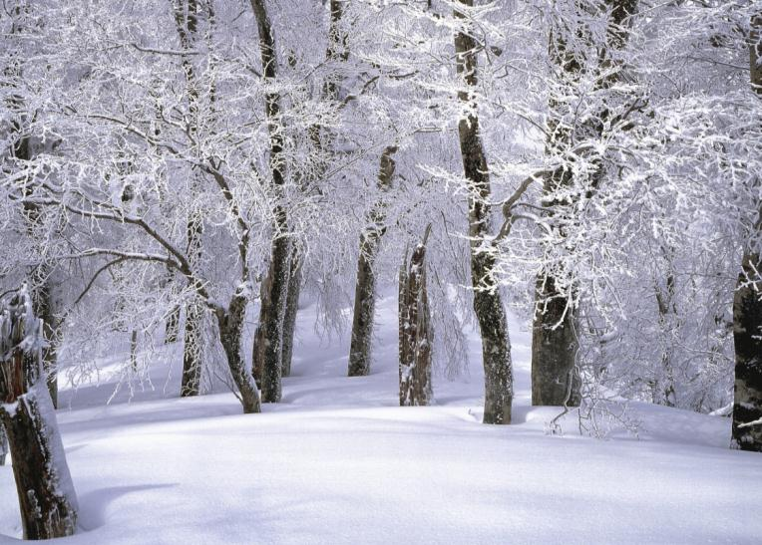
小寒简介
中国南方地区冬暖显著，隆冬1月，霜雪交侵，常有冰冻，最低气温在零下10℃左右。而华南北部最低气温却很少低于零下5℃，华南南部0℃以下的低温更不多见。中国隆冬最冷的地区是黑龙江北部，最低气温在可达零下40℃左右。低海拔河谷地带，则是中国南方大部分地区隆冬最暖的地方，1月平均气温在12℃左右，只有很少年份可能出现0℃以下的低温。

Slide 7
小寒简介
小寒节气，东亚大槽发展得最为强大和稳定，蒙古冷高压和阿留申低压也达到最为强大且稳定，西风槽脊尺度达到最大，并配合最强的西风强度。小寒节气冷空气降温过程频繁，但达到寒潮标准的并不多。
俗话说，“冷在三九”。“三九”多在1月9日至17日，也恰在小寒节气内。但这只是一般规律，少数年份大寒也可能比小寒冷。而人们记忆犹新的1975年冬，气温最低的节气竟是大雪哩！

Slide 8
小寒简介
节日PPT模板 http:// www.PPT818.com/jieri/
猪舍、牛舍、羊栏要关闭门窗，提高舍内温度。牛羊外出放牧应迟出早归。
饲养蛋鸡专业户，为提高产蛋率，一是在饮水中加入适量红糖，补充冬季寒冷引起的能量不足；二是增加人工光照。
由于野外牧草枯萎，牛羊要给予人工补饲。山羊特别是怀孕母羊更要补充精料的喂量，同时，增加维生素E和微量元素，防止母羊流产的发生。
冬季，偶蹄家畜猪、牛、羊等打好防疫针，防范外来疫源感染而引起急性、烈性传染病的发生。

Slide 9
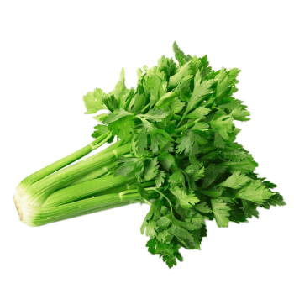
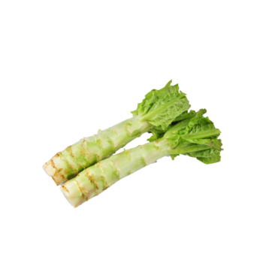
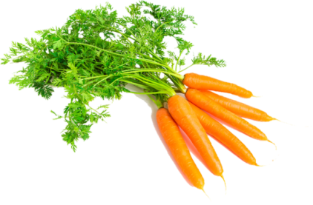
小寒简介
适时播种、科学管理。中、小工棚的西瓜、西葫芦、黄瓜，应在小寒前后在冬暖棚或阳畦内的营养钵或方块育苗。对长势较弱的黄瓜，番茄、辣（甜）椒等越冬作物应结合浇水进行追肥。
病害防治。由于阴雨雾天气较多，棚内湿度大，易诱发作物的灰霉病、叶没冰、疫病、霜霉病、白粉病等，在防治上应施用烟雾剂或粉尘剂，要集中农药交替使用，有效提高防治效果。

Slide 10
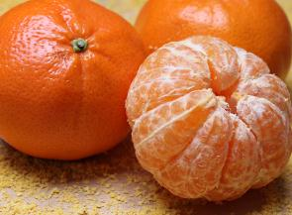
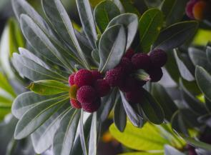
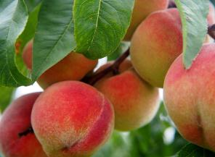
小寒简介
柑桔
杨梅
桃
⑴继续做好冬季清园，剪除病虫枝，喷布45%晶体石硫合剂或松碱合剂，杀灭越冬病虫害。
⑵整形修剪：幼年树以整形为主，成年结果树以修剪为主。
⑶做好根部培土，树干涂白等防冻措施，出现旱情的适度灌水。
⑷修整园地道路及灌排沟渠。
⑴雪天及时清除枝叶积雪，防止损伤或压断枝条。
⑵及时清园，剪去病虫枝、枯枝、衰弱枝，清扫落叶，并及时烧毁，以消灭越冬病虫。人工摘除蓑蛾类虫囊。
⑶做好开园种植准备工作。挖好定植穴，施足基肥。
⑴继续整形修剪，并选留接穗。清除枯枝落叶，烧毁。
⑵继续肥培管理，深翻改土，水利建设，道路维修。
⑶新果园土地平整，定点种植。
⑷做好苗木调运和室内苗木掘接。

Slide 11
02
小寒风俗
小寒，为农历二十四节气中的第23个节气，也是冬季的第五个节气，标志着冬季时节的正式开始。当太阳到达黄经285°(小寒)时，对于神州大地而言，标志着一年中最寒冷的日子到来了。

Slide 12
小寒风俗
生活上，除注意日常保暖外，进入小寒年味渐浓，人们开始忙着写春联、剪窗花，赶集买年画、彩灯、鞭炮、香火等，陆续为春节作准备。饮食上，涮羊肉火锅、吃糖炒栗子、烤白薯成为小寒时尚。
俗语说“三九补一冬，来年无病痛”，说的就是冬令食羊肉调养身体的做法。古时，如皋人对小寒颇重视，但随着时代变迁，已渐渐淡化，人们只能从生活中寻找出点点痕迹。
居民日常饮食也偏重于暖性食物，如羊肉、狗肉，其中又以羊肉汤最为常见，有的餐馆还推出当归生姜羊肉汤，一些传统的冬令羊肉菜肴重现餐桌，再现了如皋寒冬食俗。
俗话说，“小寒大寒，冷成冰团”。这个节气年轻人注意不要因过食肥甘厚味、辛辣之品而长出痤疮。

Slide 13
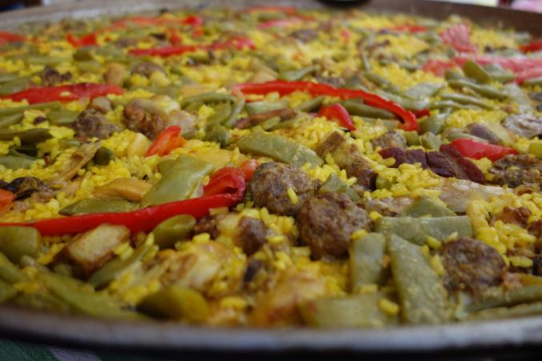
小寒风俗
古时，南京人对小寒颇重视，但随着时代变迁，现已渐渐淡化，如今人们只能从生活中寻找出点点痕迹。
1
到了小寒，老南京一般会煮菜饭吃，菜饭的内容并不相同，有用矮脚黄青菜与咸肉片、香肠片或是板鸭丁，再剁上一些生姜粒与糯米一起煮的，十分香鲜可口。其中矮脚黄、香肠、板鸭都是南京的著名特产，可谓是真正的“南京菜饭”，甚至可与腊八粥相媲美。
2
3
到了小寒时节，也是老中医和中药房最忙的时候，一般入冬时熬制的膏方都吃得差不多了。到了此时，有的人家会再熬制一点，吃到春节前后。
南京-吃菜饭

Slide 14
小寒风俗
添加标题
添加标题
添加标题
俗话说，“小寒大寒，冷成冰团”。南京人在小寒季节里有一套地域特色的体育锻炼方式，如跳绳、踢毽子、滚铁环，挤油渣渣（靠着墙壁相互挤）、斗鸡（盘起一脚，一脚独立，相互对斗）等。如果遇到下雪，则更是欢呼雀跃，打雪仗、堆雪人，很快就会全身暖和，血脉通畅。

Slide 15
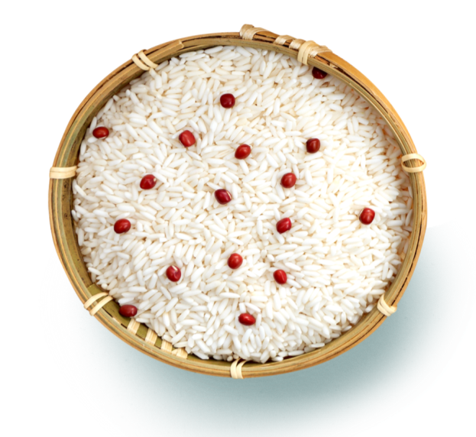
小寒风俗
广东-吃糯米饭
在此输入您的图表所要说明文字，在此输入您的图表所要说明文字，在此输入您的图表所要说明文字，在此输入您的图表所要说明文字，在此输入您的图表所要说明文字在此输入您的图表所要说明文字
广州传统，小寒早上吃糯米饭，为避免太糯，一般是60%糯米40%香米，把腊肉和腊肠切碎，炒熟，花生米炒熟，加一些碎葱白，拌在饭里面吃。广东人很讲究食疗。小寒因处隆冬，土气旺，肾气弱，因此，饮食方面宜减甘增苦，补心助肺，调理肾脏。池晓玲说，所谓“三九补一冬”，但小寒时切记不可大补。

Slide 16
03
小寒诗词
小寒，为农历二十四节气中的第23个节气，也是冬季的第五个节气，标志着冬季时节的正式开始。当太阳到达黄经285°(小寒)时，对于神州大地而言，标志着一年中最寒冷的日子到来了。

Slide 17
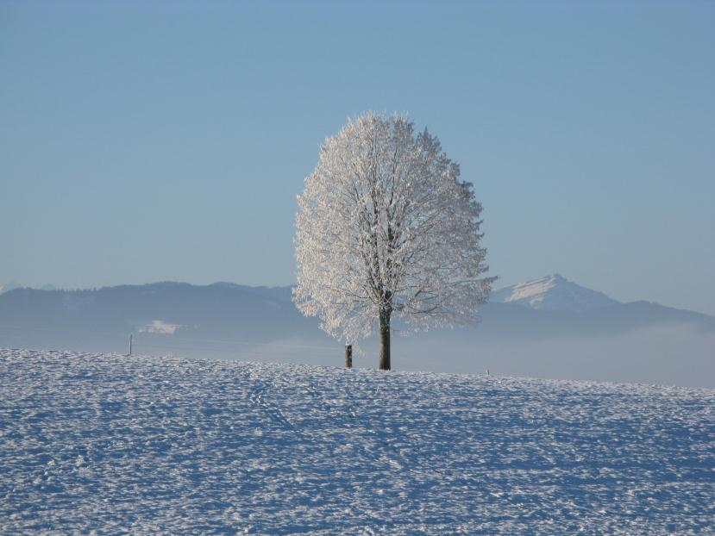
小寒诗词
谚 语
小寒大寒不下雪，小暑大暑田开裂。
小寒大寒，冷成冰团。
小寒不寒，清明泥潭。
小寒大寒寒得透，来年春天天暖和。
小寒胜大寒，常见不稀罕。
小寒节，十五天，七八天处三九天。

Slide 18
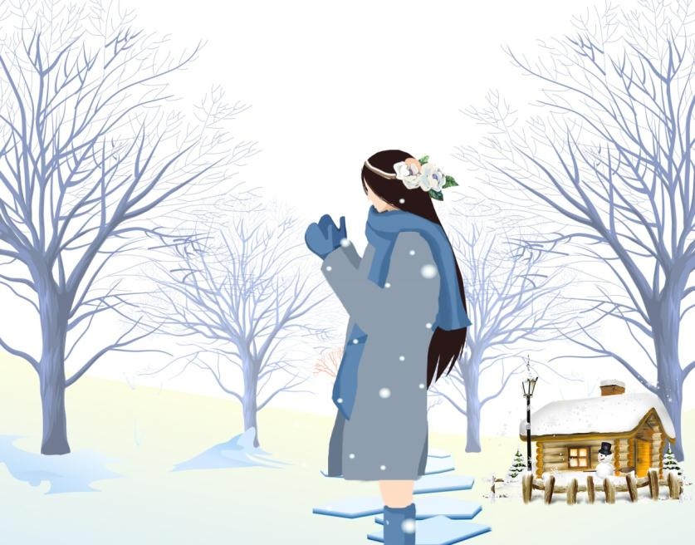
小寒诗词
窗前木芙蓉
(范成大)
辛苦孤花破小寒，花心应似客心酸。
更凭青女留连得，未作愁红怨绿看。

Slide 19
小寒诗词
《清远舟中寄耘老》
苏轼
小寒初渡梅花岭，万壑千岩背人境。清远聊为泛宅行，一梦分明堕乡井。
觉来满眼是湖山，鸭绿波摇凤凰影。海陵居士无云梯，岁晚结庐颍水湄。
山腰自悬苍玉佩，野马不受黄金羁。门前车盖猎猎走，笑倚清流数鬓丝。
汀洲相见春风起，白蘋吹花散烟水。万里飘蓬未得归，目断沧浪泪如洗。
北雁南来遗素书，苦言大浸没我庐。清斋十日不然鼎，曲突往往巢龟鱼。
今年玉粒贱如水，青铜欲买囊已虚。人生百年如寄尔，七十朱颜能有几。
有子休论贤与愚，倪生枉却带经锄。天南看取东坡叟，可是平生废读书。

Slide 20
小寒诗词
梅须逊雪三分白，雪却输梅一段香。

Slide 21
04
小寒养生
小寒，为农历二十四节气中的第23个节气，也是冬季的第五个节气，标志着冬季时节的正式开始。当太阳到达黄经285°(小寒)时，对于神州大地而言，标志着一年中最寒冷的日子到来了。

Slide 22
小寒养生
当归生姜羊肉汤
当归20克，生姜30克，羊肉500克，黄酒、调料适量。将羊肉洗净，切为碎块，加入当归、生姜、黄酒及调料，炖煮1～2小时，食肉喝汤。有温中补血、祛寒强身的作用，适用于神疲乏力、面色苍白、畏寒肢冷等血虚及阳虚的人群。

Slide 23
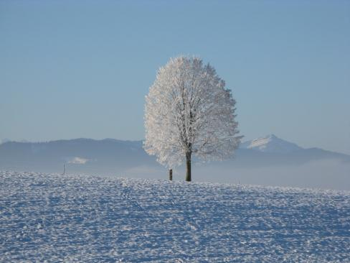
小寒养生
胡桃仁饼
胡桃仁（或核桃仁）50克，面粉250克，白糖少许，将胡桃仁打为碎末，与面粉混合在一起，加水适量，搅拌均匀，烙为薄饼食用。有补肾御寒、润肠通便的作用，适用于肾虚腰痛腿软、畏寒怕冷、大便干结等肺肾两虚的人群。

Slide 24
小寒养生
小寒节气正处于“三九”寒天，是一年中气候最冷的时段。此时正是人们加强身体锻炼、提高身体素质的大好时机。但要根据个人的身体情况，切不可盲目，即使身体强健的人，也要讲究一下锻炼的方式和方法。

